Slide 1

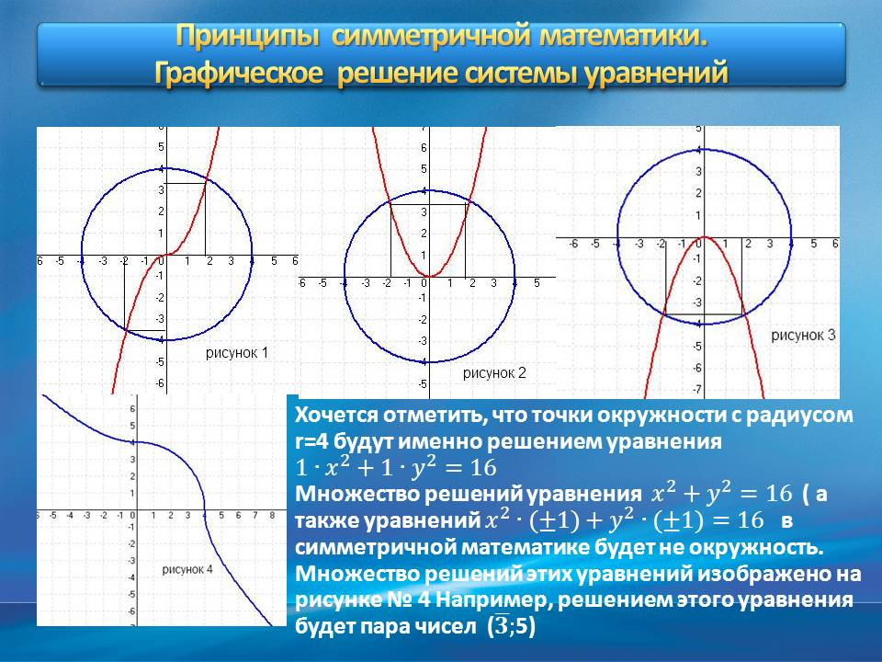
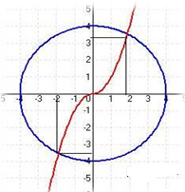

ГРАФИЧЕСКИЙ СПОСОБ РЕШЕНИЯ СИСТЕМ УРАВНЕНИЙ
Манина Ирина Олеговна
ФГКОУ МКК «Пансион воспитанниц» МО РФ

Slide 2
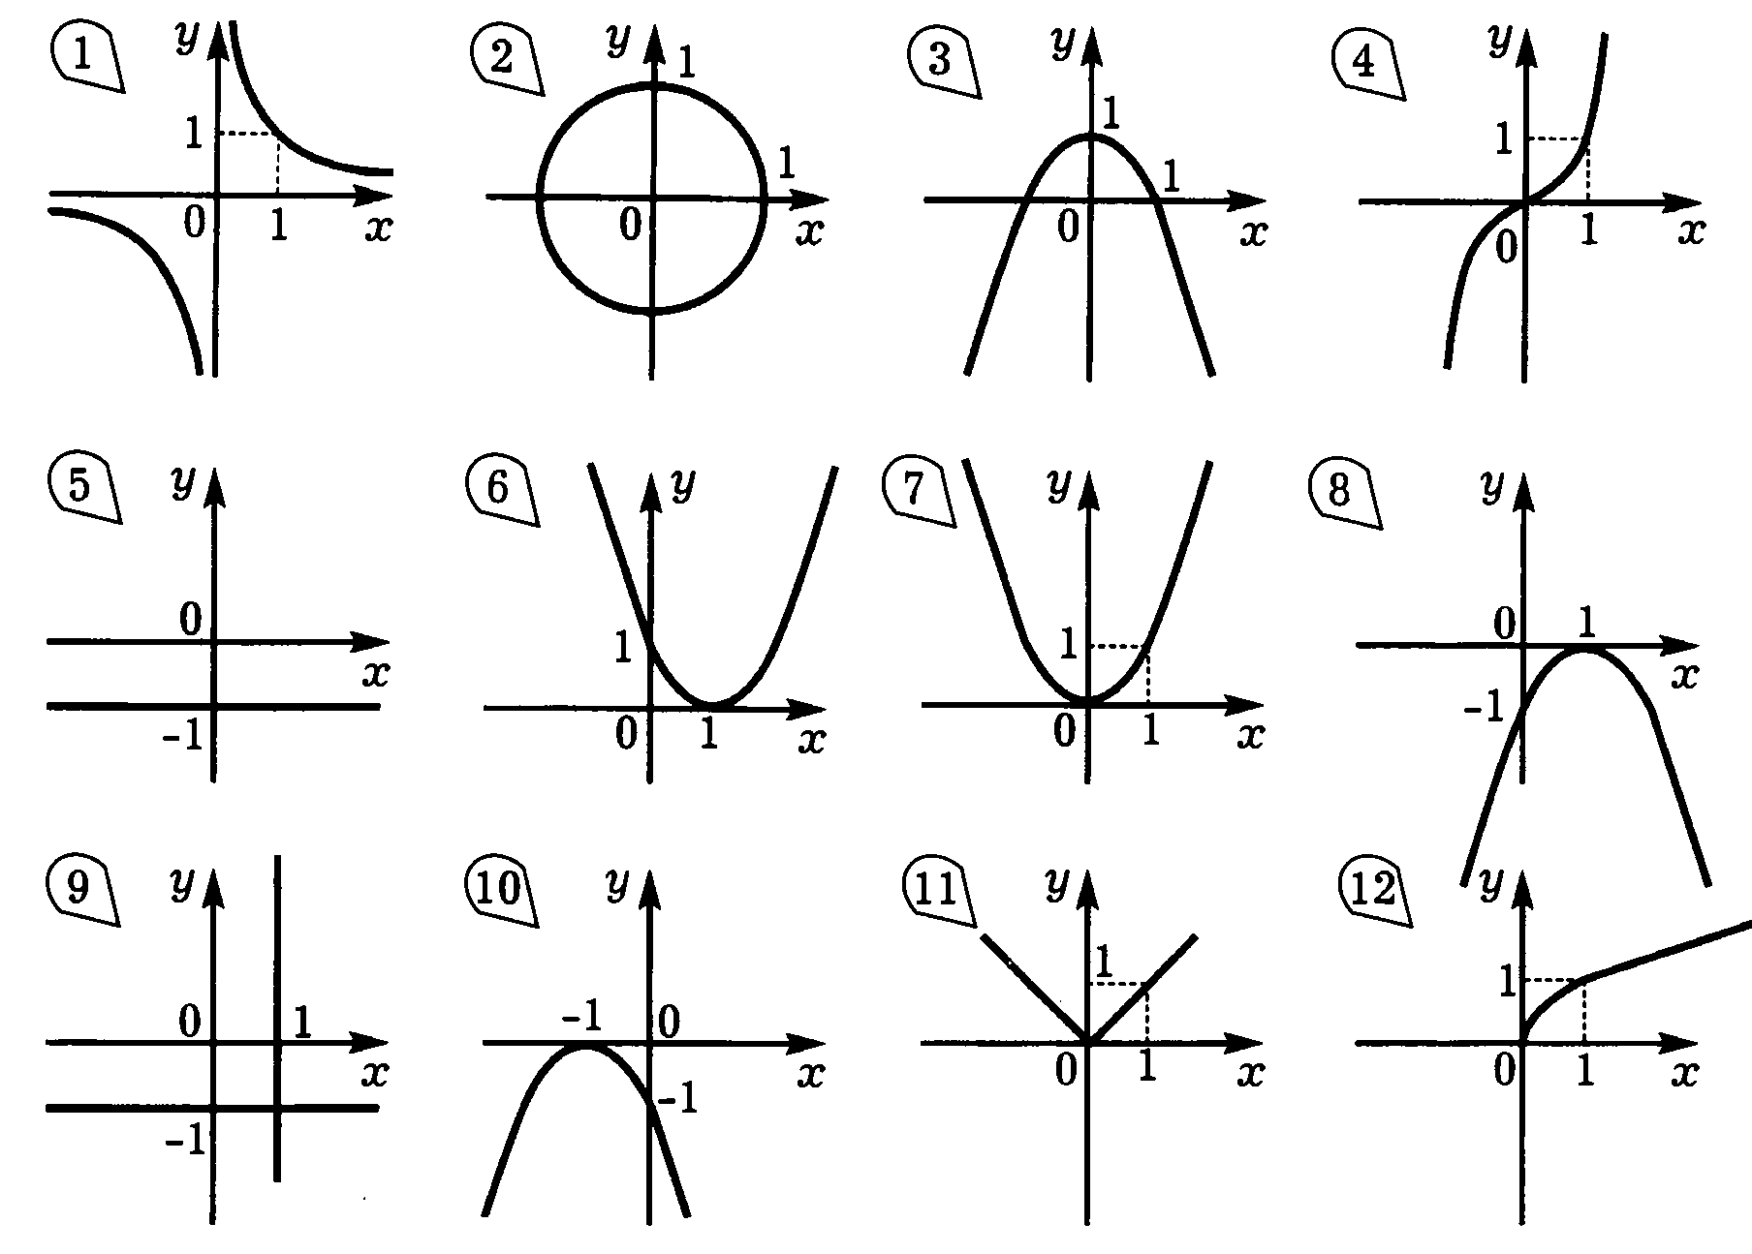


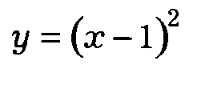
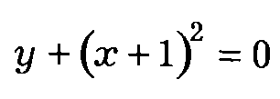







Математическая разминка
1. Найти соответствие между графиками и уравнениями
1
2
3
4
5
6
7
8
9
10
11

Slide 3

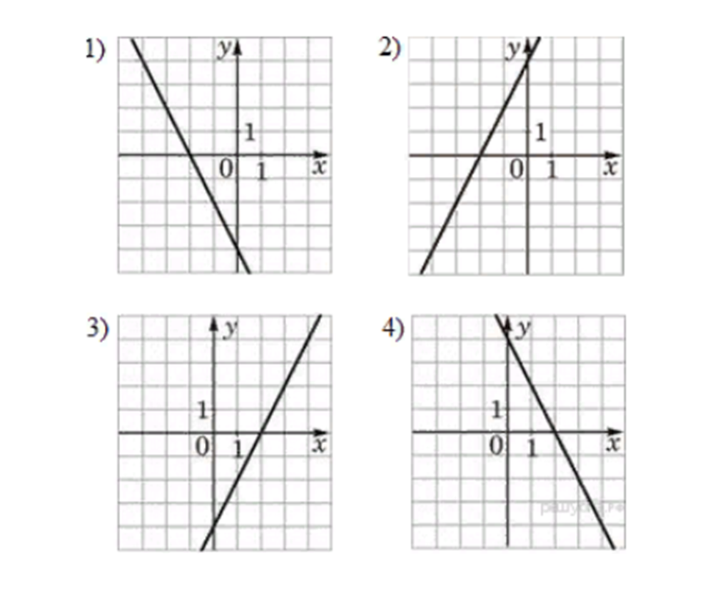

$$\text{х}\text{2}\text{ −3х−18=0}$$
$$\text{х}\text{1}\text{=6}$$
$$\text{х}\text{2}\text{= −3}$$
А) у= – 2х+4 , Б) у=2х – 4, В) у= 2х +4
А | Б | В

Slide 4

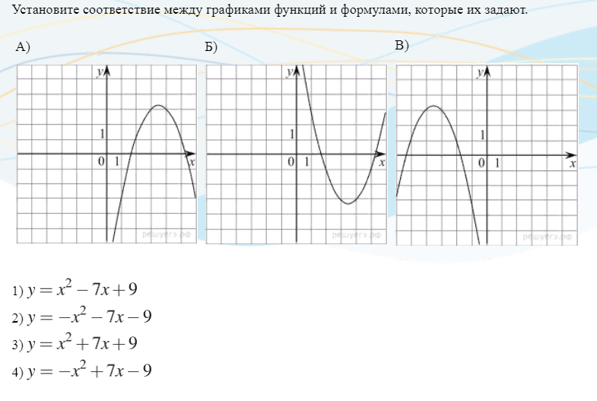
А | Б | В

Slide 5
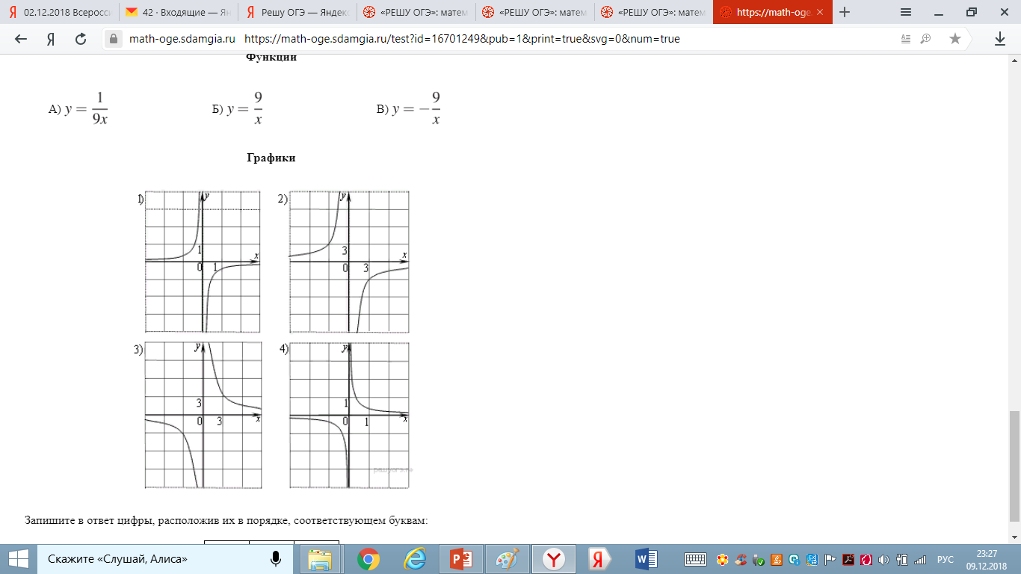
А | Б | В

Slide 6
Повторим теорию
Что называется решением системы уравнений?
Решением системы уравнений называют пару значений переменных, которые обращают каждое уравнение системы в верное числовое равенство .
2) Что означает решить систему уравнений?
Решить систему уравнений означает, найти все ее решения или доказать, что решений нет.
3) Какие способы решения систем уравнений вы
знаете?

Slide 7
Способы решения систем уравнений
с двумя переменными.
Способ
подстановки
Способ
сложения
Графический
способ

Slide 8

Алгоритм решения системы
двух уравнений графически
1. Выразить переменную y из каждого уравнения системы;
2. Построить графики полученных уравнений в одной координатной плоскости;
3. По рисунку найти точки пересечения графиков;
4. Определить координаты точек пересечения(абсциссы и ординаты точек пересечения являются решениями системы уравнений);
5. Выполнить проверку;
6. Ответ записать в виде пар чисел – (координат точек).

Slide 9

№416 Решите графически систему уравнений
у =$x^{2}$
y
9
8
7
6
5
4
х
у
3
2
1
O
x
-4
-3
-2
-1
1
2
3
4
5
-1
-2
у =2x+3
-3

Slide 10
у =$x^{2}$
y
9
8
7
6
5
4
3
2
1
O
x
-4
-3
-2
-1
1
2
3
4
5
-1
-2
у =2x+3
-3

Slide 11
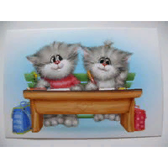
Работа в парах

Slide 12
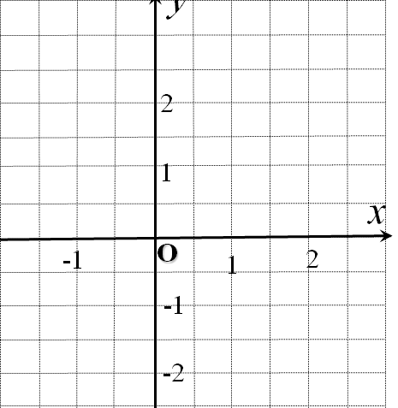
№1 Решите графически систему уравнений
а)
у=
Решение:
1)Графиком функции__________
Графиком уравнения__________
2)Построим в одной системе координат данные графики
3) Точки пересечения
б)
в)
4) Проверка
Ответ:
№ 421 в

Slide 13
Проверка:
№1, а)
y
2
у =x+1
1
x
-1
O
1
2
-1
-2

Slide 14
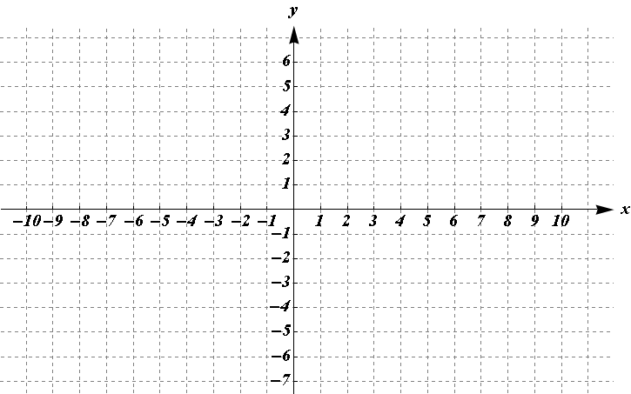

Проверка:
№1, б)
х
у
y
х
у
у = $\frac{6}{x}$
x
у = − x −3

Slide 15
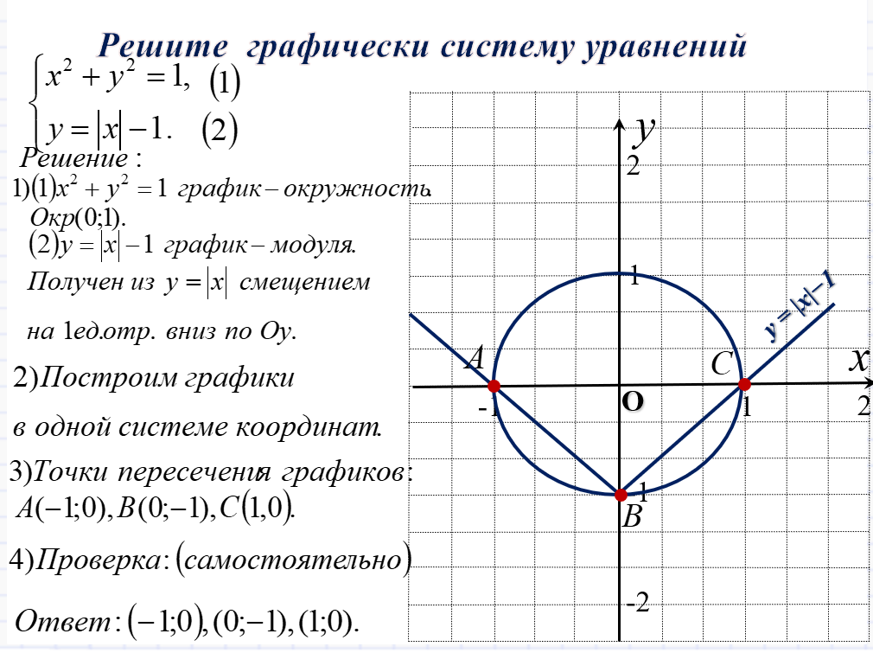
Проверка:
№1, в)

Slide 16
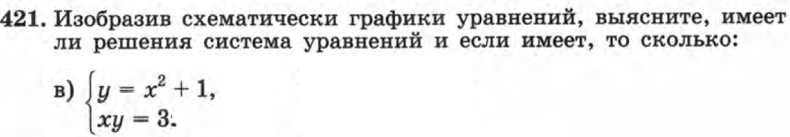
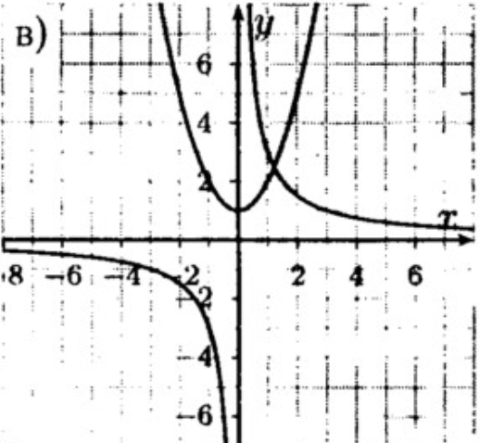
Проверка:
Ответ: одно решение.

Slide 17
Проверяем наши знания
Самостоятельная работа
по вариантам
1 вариант
№ 420 а
№ 412 а
2 вариант
№ 420 б
№ 412 б

Slide 18
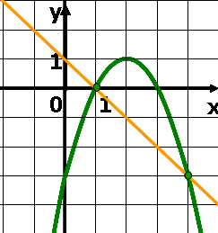
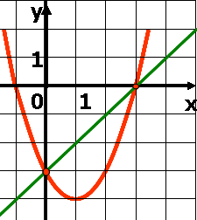
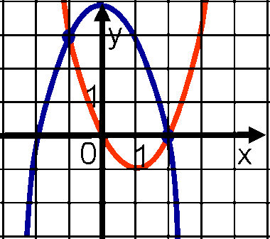
Итог урока
1
2
3
Ответьте на вопросы
Графики каких функций изображены на рисунке?
Сколько точек пересечения графиков?
Укажите решения системы уравнений.
Дает ли графический способ точные результаты?

Slide 19


17 декабря 2022 г.
Задание для самоподготовки:
П.17-18
№413 б; 414 б; 421 а,б; 422; 428

Slide 20
Спасибо за работу!

